Slide 1



ПРОЕКТ
«Новейший способ получения муцина»
Акселератор
МГУТУ им. К.Г. Разумовского (ПКУ)

Slide 2


АКТУАЛЬНОСТЬ
Сейчас муцин добывают из слизи улиток Ахатин (Lissachatina fulica).
Килограмм порошка муцина улиток Ахатин стоит от 432 188 руб.
При этом муцин широко применяется в косметологии*, а его
применение в медицине весьма перспективно**.
Муцин обладает высокими антибактериальными, регенерационными, антиоксидантными, противовоспалительными,
омолаживающими кожу свойствами, борется с акне и другими кожными заболеваниями, ожогами.
Продукты с муцином широко известны и имеют хорошую репутацию.
*по данным открытых информационных источников, в том числе https://hfp.spb.ru/catalog/ekstrakti.
**по данным исследования Сайка Андлиба
1

Slide 3

ПРОБЛЕМА
На рынке представлены в основном зарубежные косметические средства на основе муцина, а Российские средства представлены в ограниченном количестве.
Получение муцина другими технологиями в других странах – это очень дорогостоящий процесс.
Отрасль производства муцина только зарождается.
На продукты с муцином сейчас большой спрос, но в основном это импортное сырье (Корея, Китай).
2

Slide 4

Решение
Мы предлагаем новую технологию получения муцина из слизи червей. Она значительно проще и дешевле, чем западные технологии.
Наша технология не имеет аналогов в мире и не требует импортного оборудования и технологий.
Российские косметические бренды и сети, такие как Natura Siberica, Molecule, Подружка, ЛЭтуаль, Золотое Яблоко планируют расширять производство и открывать новые торговые точки.
Мы сможем предложить отечественным производителям косметических средств сырье для расширения объема и линейки товаров с муцином.
Также мы предложим использование муцина как компонент лечебных средств для заживления наружных повреждений кожи, средств для борьбы с акне и противоожоговых средств для фармакологических компаний.
5

Slide 5
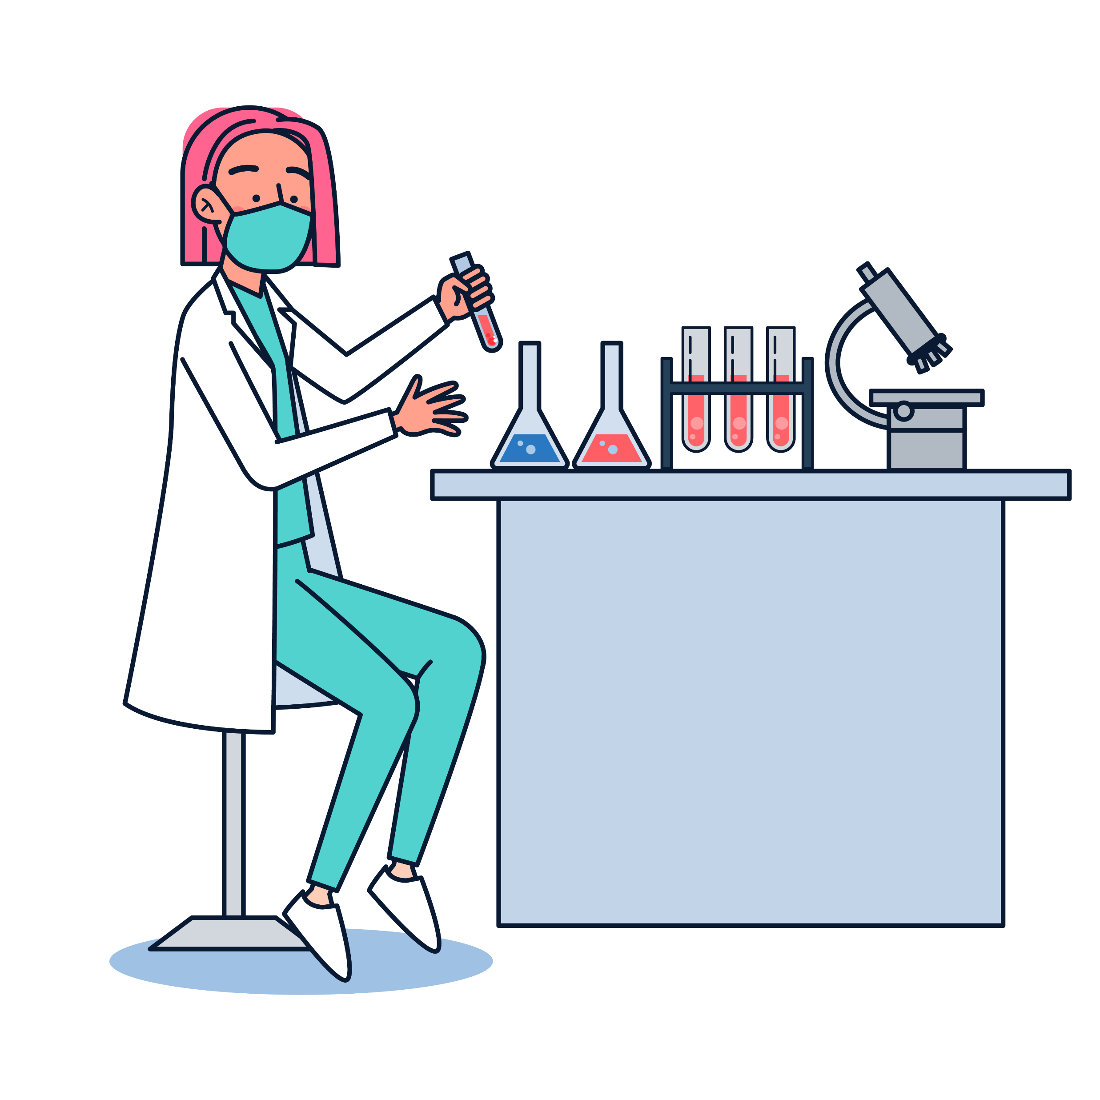
ЦЕЛЕВАЯ АУДИТОРИЯ
Наша целевая аудитория – компании-производители косметической и фармакологической продукции.
6

Slide 6

ОПИСАНИЕ ПРОДУКТА И ТЕХНОЛОГИИ
Технология
Нами разработана технология получения муцина от технологических компостных червей с сопутствующими веществами, сходными с муцином и помогающими добиться лучшего результата его воздействия. Это коллаген, аллантоин, витамины.
Изъятие первичной биомассы из вермикультурного комплекса
Выдержка в воде с последующей фильтрацией
Готовый продукт представлен в 4 видах:
Замороженный раствор
Буферный раствор муцин + стабилизатор
Высушенный дегидрат
Водный раствор
Такая вариативность необходима
для того, чтобы подстроиться под производственный цикл клиентов (предприятий).
Леофильная сушка (дегидрирование) либо заморозка раствора
Готовый продукт
3

Slide 7
АНАЛИЗ РЫНКА
Объем рынка
Ежегодный рост мирового рынка косметики на период 2020 – 2030 год специалисты оценивают в 5,1%. В России в сегменте Красота и здоровье в 2022 году оборот оценивается в 383 млрд рублей.
Ассортимент косметики и уходовых средств сократился на 25% в 2023 году, потому что ушли многие иностранные бренды, освободив место на рынке для российских производителей.
При этом российским брендам доверяют 66% офлайн и 56% онлайн покупателей.
В апреле 2022 эксперты оценивали падение импорта в 80%. Многие российские бренды закупали сырьё в Европе. Логистические цепочки, которые ещё не восстановились после COVID-19, нарушились ещё сильнее в 2022.
В последнее время наблюдается тренд на косметику с натуральными ингредиентами, например с коллагеном, который присутствует в составе нашего продукта.
TAM 1млрд
SAM 500 млн
SOM 100 млн
4

Slide 8

КОНКУРЕНТЫ
Конкуренты производства муцина от технологических компостных червей не выявлены.
Есть малые местные конкуренты, но их производство муцина основана на получении его от улитки и не способна покрыть потребности в муцине.
Применение нашей технологии позволит получить объемы муцина выше чем у конкурентов, из-за простоты биотехнологии и времени получения большей биомассы червей в сравнении с биотехнологией разведения улиток .
5

Slide 9
БИЗНЕС-МОДЕЛЬ часть 1
Ключевые партнеры | Ключевые виды деятельности | Ценностное предложение | Взаимоотношения с клиентами | Ключевые ресурсы
Неконкурирующие компании: производители вспомогательного сырья (грунт, фильтры, тары), логистические организации. Конкуренты - для обмена клиентской базы, для покрытия объемов больших заказов. | Производство муцина. Организация производства: аренда помещения, найм сотрудников, организация рабочего процесса производства муцина, логистика, соблюдения требований условий труда, IT поддержка. Организация каналов продаж | Экономическая выгода – понижение себестоимости муцина на 20% по сравнению с другими производителями, российское производство | B to B сегмент. Обслуживание на основе деловых и экономических отношений. Деловая переписка, рекламная продукция, коммерческие предложения и деловое общение в рамках оформления договорных отношений | Материальные – лабораторное и технологическое оборудование, биоматериал; Человеческие кадры: технолог, лаборанты, уборщик; Финансовые – капитал, амортизационный фонд.
7

Slide 10

БИЗНЕС-МОДЕЛЬ часть 2
Каналы продаж | Структура затрат | Источники доходов
Общение с представителями компаний-производителей косметической и фармакологической продукции. Создание официального сайта, интернет-магазина. Email marketing. Рассылка коммерческих предложений, директ-мэйл, рассылка прейскурантов. Индивидуальные визиты наших представителей в офисы компаний- потенциальных клиентов, визитные подарки для них. | 1.Обеспечение производства (в зависимости от объемов) 2. Хранение и транспортировка муцина (30.000₽) 3. Оплата труда (от 30.000₽) 4. Привлечение клиентов (10.000₽) + 5. Участие в профильных конференциях (60 000 – 80 000₽) | Продажа качественного, готового к применению сырья (муцина). 10000₽ за 1 килограмм. Получение прибыли согласно условиям составленного договора с обеспечением подрядчиком (нами) качества и количества товара.
7

Slide 11

ВОЗМОЖНОСТИ И РИСКИ
Возможности
Получение нового сырья для косметической продукции.
Использование в медицинской отрасли.
Получение качественного российского продукта без участия импортных технологий
Удешевление сырья, которое приведет к удешевлению стоимости косметической продукции для потребителей.
Риски
Нехватка финансирования, которая приведет к невозможности проведения дальнейших исследований проведения лабораторного качественного анализа.
Ограниченное использование в продуктах косметологии и фармакологии.
8

Slide 12

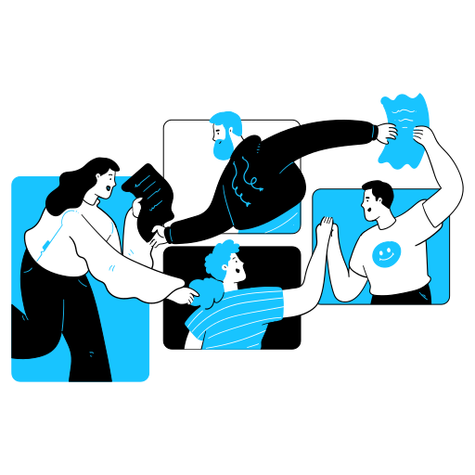

КОМАНДА проекта
Антонова Вера, студентка МГУТУ им. Разумовского факультета Биотехнологий и рыбного хозяйства. Лидер проекта, автор научных публикаций.
Мария Кузнецова, ведущий специалист экологической консалтинговой компании, магистрант по направлениям Экология и природопользование в РУДН и Строительство в МГСУ, переводчик.
Пономарев Андрей Константинович - научный руководитель проекта, кандидат биологических наук, ихтиолог-рыбовод, преподаватель кафедры Биотехнологий и рыбного хозяйства МГУТУ им. Разумовского, автор множества научных публикаций.
9

